Slide 1
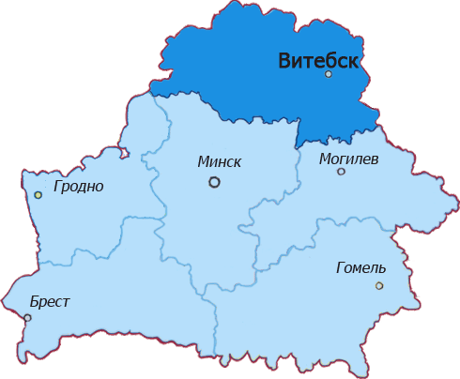
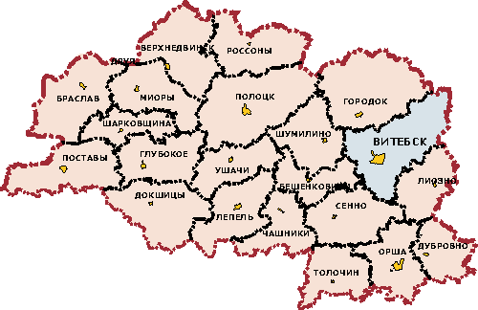
Витебская область

Slide 2
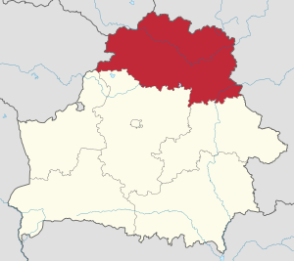
Витебская область — область на севере Беларуси. Население - 1,202 млн человек. Административный центр — город Витебск. Образована 15 января 1938 года. Территория 40,1 тыс. км².

Slide 3
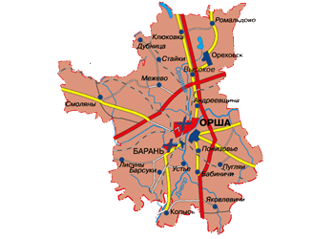
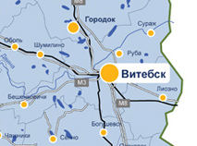
В области насчитывается 6480 сельских населённых пунктов, из них 366 — без населения. Среди сельских населенных пунктов преобладают небольшие поселения — с числом жителей до 10 человек. Таких населённых пунктов на начало 2006 года было 4718, или 73 % от общего числа. В них проживает 19 % сельского населения. Основная доля сельчан проживает в 116 населённых пунктах с численностью более 500 человек в каждом из них. Самыми крупными являются такие, как д. Октябрьская и д. Новка , д. Фариново , Крулевщина , д. Боровка , д. Бабиничи . В среднем в одном сельском населённом пункте области на начало текущего года проживает 58 человек. Наиболее малочисленные поселения расположены в Браславском, Миорском и Поставском районах, а густонаселённые — в Оршанском и Витебском.

Slide 4
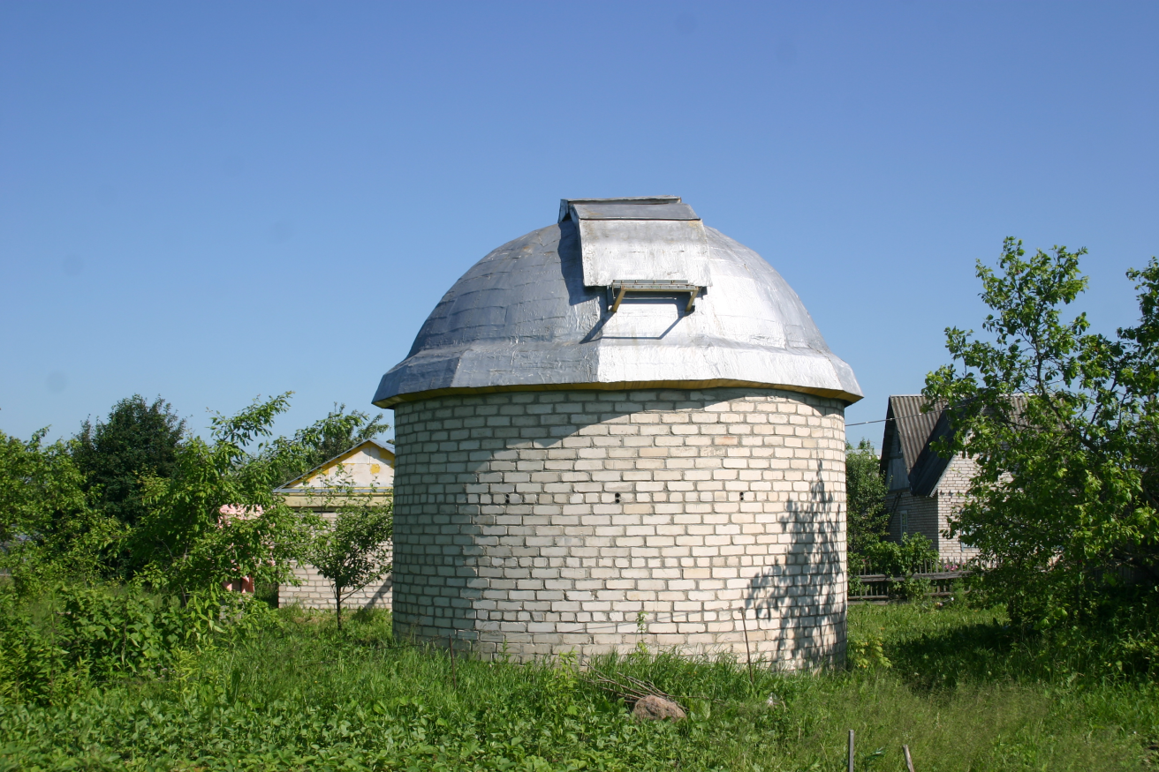
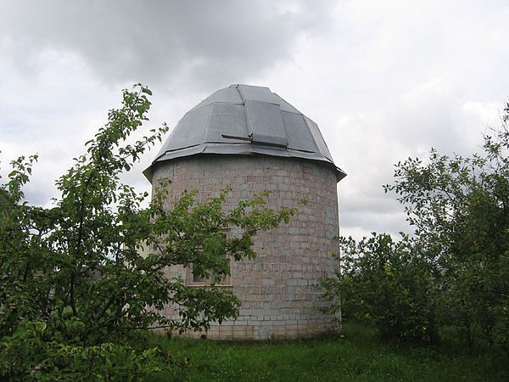
На территории Витебской области находятся две астрономических обсерватории (единственные во всей республике) имеющие код Центра малых планет: Обсерватория Taurus-1 и Витебская любительская астрономическая обсерватория. В Витебской обсерватории было сделано множество разных астрономических открытий, а обсерватория «Taurus-1» является лидером по числу наблюдений комет.
Наука

Slide 5
Витебская область – развитый промышленный регион Беларуси. Более 30% трудоспособного населения занято на промышленных предприятиях. В числе основных отраслей промышленности: •легкая •пищевая •перерабатывающая •производство электроэнергии •нефтепереработка •станкостроение
Промышленность Витебской области

Slide 6
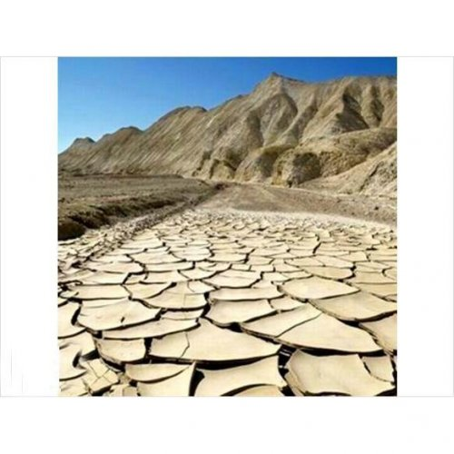
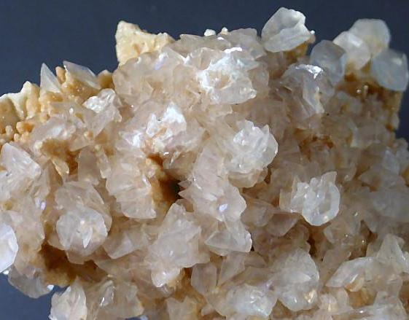
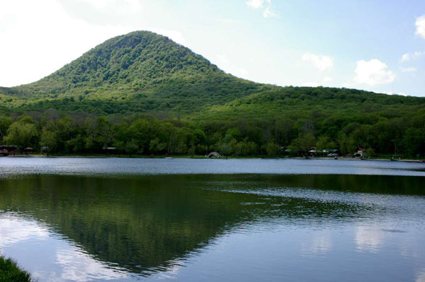
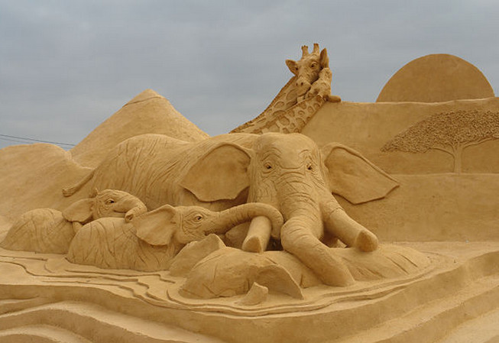
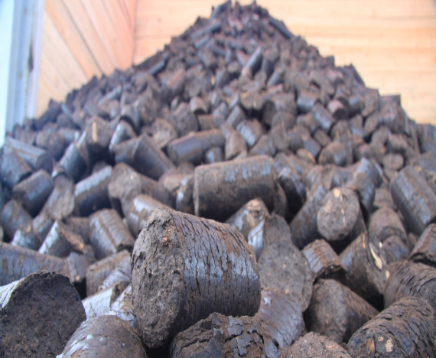
Витебская область богата месторождениями полезных ископаемых. Промышленно добываются: •доломит •глина •торф •песок •минеральные воды
Природные богатства Витебской области

Slide 7
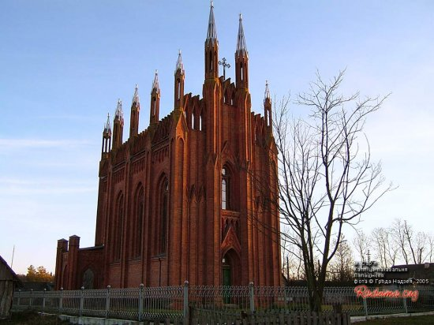
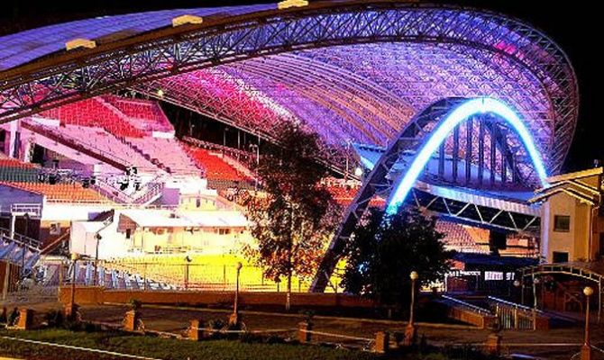
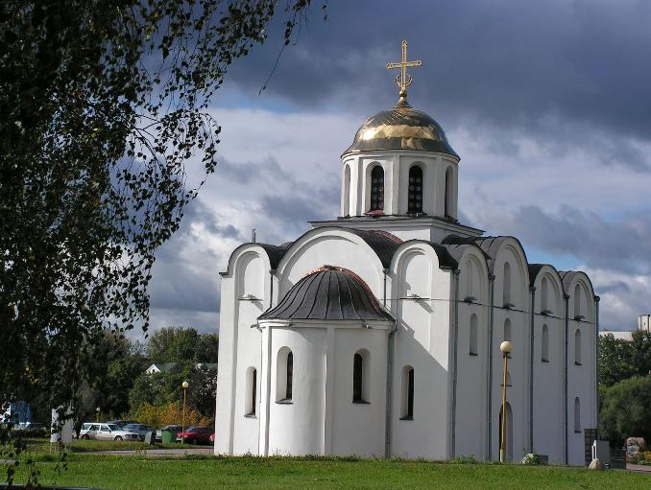
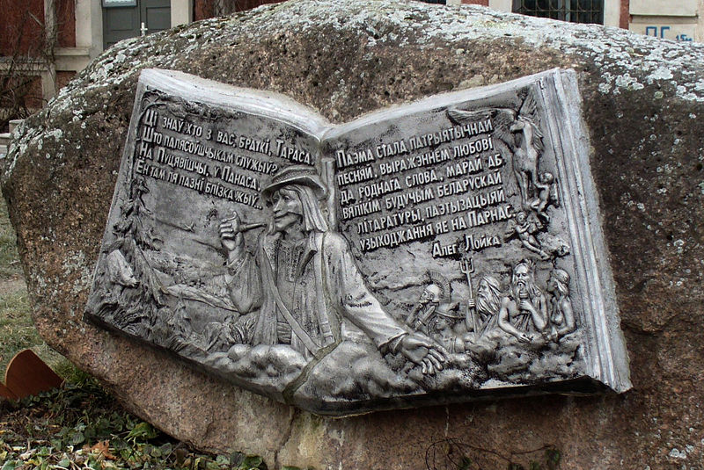
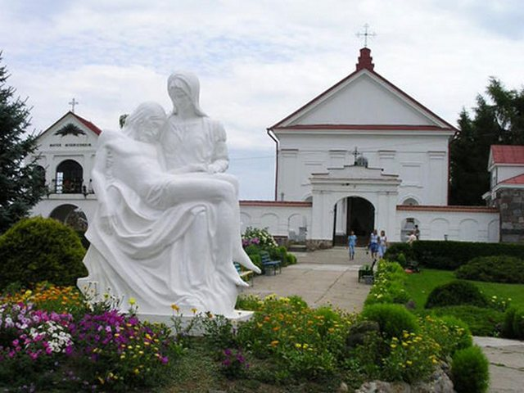
Витебская область имеет богатое культурное наследие – более 3 тыс. памятников археологии, истории, культуры и архитектуры. В области 28 музеев, 2 театра, филармония.

